Slide 1
2019-2020 EĞİTİM-ÖĞRETİM YILI MART AYI DÖGEP TOPLANTISI

Slide 2
ÖNCÜ ŞAHSİYETLER

Slide 3
Prof. Dr. Fuat Sezgin kimdir?
Prof. Dr. Fuat Sezgin 24 Ekim 1924 tarihinde Bitlis'te dünyaya geldi
İstanbul Üniversitesi Edebiyat Fakültesi Şarkiyat Enstitüsü'nün İslami Bilimler ve Orientalistik bölümünde görev yapan, Alman Hellmut Ritter'in yanında öğrenim gören Prof. Dr. Fuat Sezgin, 9 ve 13'üncü yüzyıllar arasındaki Endülüs ve Abbasi Devletleri'nde görev yapan bilim insanlarının önemli katkılarını inceleme alanına yöneldi.

Slide 4
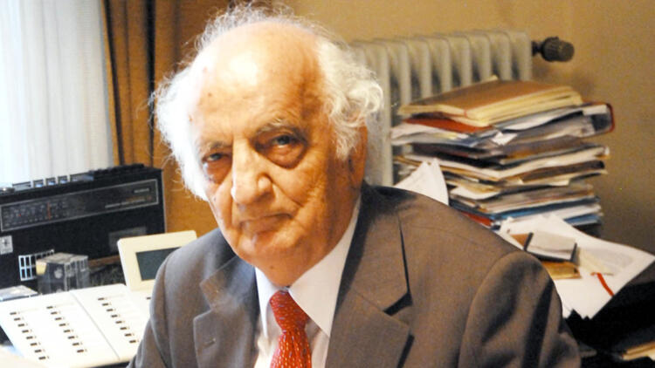

Slide 5
Fuat Sezgin 1947 yılında İstanbul Üniversitesi Edebiyat Fakültesi Arap ve Fars Filolojisi’nden lisans öğrenimini tamamlayarak mezun oldu.
Aynı zamanda Bedî’ İlminin Tekâmülü ve İstanbul’da Bulunan Bedîiyyat Yazmalar Kataloğu başlıklı lisans bitirme tezini de tamamladı.
Bu tez, edebiyatın bir kolu olan güzel söz söyleme sanatının klasik İslam medeniyetinde gelişimini ele almaktaydı.

Slide 6
1950 yılında Arap Dili ve Edebiyatı'nda 'Buhari'nin Kaynakları' isimli doktora tezini bitirdi.
28 Şubat 1953 tarihinde İstanbul’da Zeki Veli Togan’ın başkanı olduğu Umumi Türk Tarihi Kürsüsü’nde asistan olarak vazifeye başladı.
Buhârî’nin yazılı kaynakları kullanmış olması, hadis derlemelerinin sadece sözlü geleneğe dayandığına dair önceki tezlerin yanlış olduğunu kanıtladı.

Slide 7
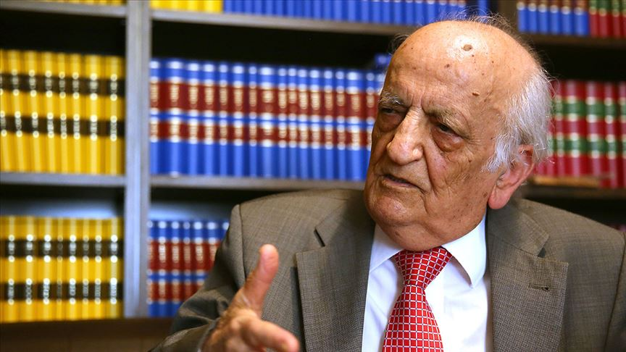

Slide 8
Bir taraftan asistanlık görevini yürütürken, diğer taraftan da doçentlik tezi olarak aldığı Buhari Tefsirinin Yazılı Kaynakları konusuyla ilgili materyal toplamakla meşgul oldu.
İslam Tetkikleri Enstitüsü Kütüphanesi’nde, gelen kitapların kayıt ve kataloğunu yaptı.
İslam Tetkikleri dergisinin basımına yardım edip bu dergiye makale hazırladı.

Slide 9
Umumi Türk Tarihi Kürsüsü asistanı Fuat Sezgin, 1953/54 eğitim yılı içinde habilitasyon tezini bitirdi ve doçentlik imtihanının yabancı dil safhasını başarıyla tamamladı.
Fuat Sezgin Buhârî’nin Kaynakları Hakkında Araştırmalar adındaki doçentlik tezini 1956 yılında yayımladı.
1957 yılında merkezi Almanya´da olan ve tüm dünyadaki bilim insanlarını destekleyen Alexander von Humboldt Vakfı bursunu kazandı. Bu burstan faydalanarak ilmî incelemelerde bulunmak ve Almancasını ilerletmek için 1957-58 yılları arasında Almanya’da bulundu.

Slide 10
1957 yılında merkezi Almanya´da olan ve tüm dünyadaki bilim insanlarını destekleyen Alexander von Humboldt Vakfı bursunu kazandı.
Bu burstan faydalanarak ilmî incelemelerde bulunmak ve Almancasını ilerletmek için 1957-58 yılları arasında Almanya’da bulundu.

Slide 11
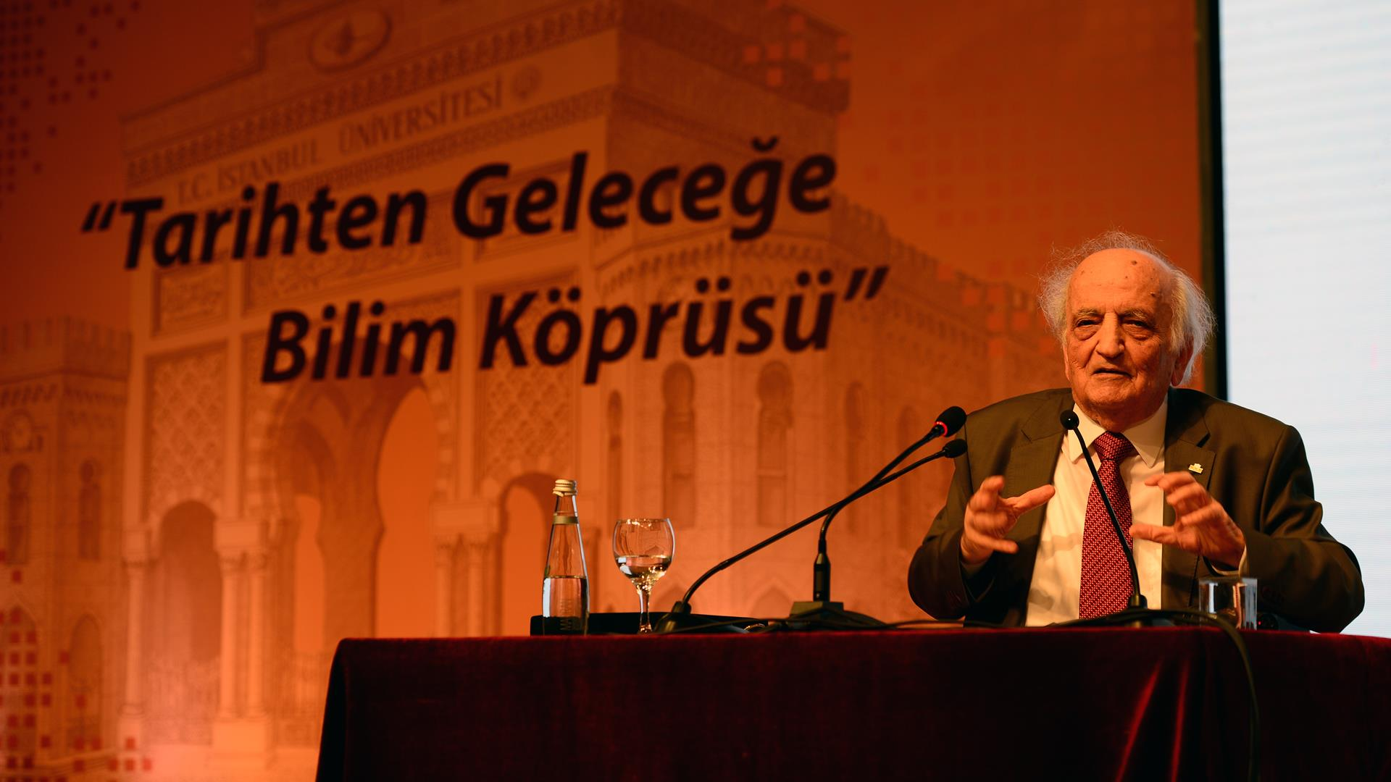
Almanya'nın Frankfurt kentinde bulunan Johann Wolfgang Goethe Üniversitesi'nde ilk zamanlarda misafir doçent unvanı ile ders vermeye başladı.

Slide 12
1960 yılında Türkiye’de askerî darbe ile iktidara gelen hükümet tarafından hazırlanan ve 147 akademisyenin üniversitelerden ihraç edildiği listede kendi adının da bulunması üzerine Sezgin, çalışmalarını Türkiye dışında sürdürmek durumunda kaldı.

Slide 13
1965 yılında profesörlük unvanı alan Prof. Dr. Fuat Sezgin, 1978'de Suudi Arabistan Kral Faysal Vakfı tarafından İslami Bilimler Ödülü'nü almaya layık görüldü.

Slide 14
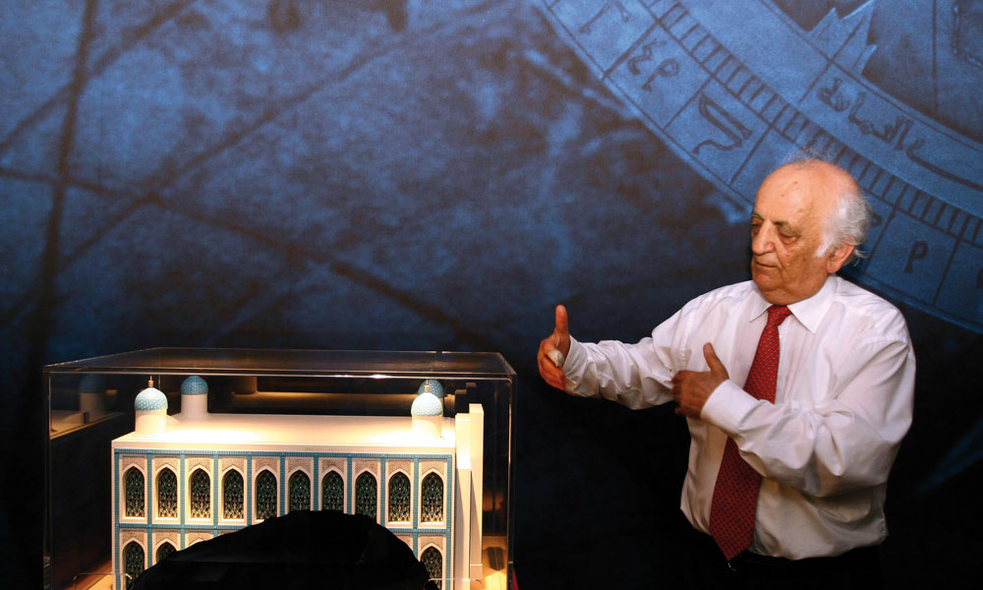

Slide 15
1982 yılında Johann Wolfgang Goethe Üniversitesi'nde Arap-İslam Bilimleri Tarihi Enstitüsü'nü kuran Prof. Dr. Fuat Sezgin, üniversite bünyesinde enstitünün müzesini de açtı.

Slide 16
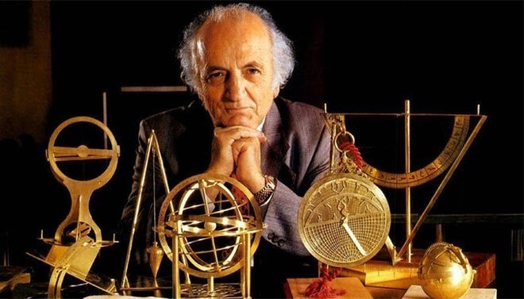

Slide 17
Frankfurt’ta kurduğu İslam Bilim Tarihi Müzesi’nde 700’den fazla aleti modelleyerek hayal ettiğinin çok ötesinde bir başarıya imza attı.
Aynı binada hayatı boyunca dünyanın her yerinden büyük bir özen ve çabayla bir araya getirdiği 45.000 ciltlik kitabı ihtiva eden Bilimler Tarihi Kütüphanesi bulunmaktaydı.

Slide 18
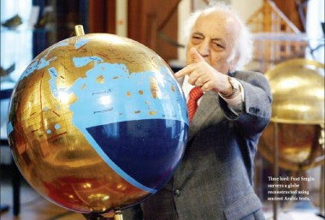

Slide 19
Prof. Dr. Fuat Sezgin, Almanya’da kurduğu İslam Bilim Tarihi Müzesi’nin bir benzerini kendi vatanında, İstanbul’da kurmaya karar verdi.
Fuat Sezgin’in kendi ülkesinde, kendi milleti için sarf ettiği bu çaba ve emekleri neticesinde yıllardır hayalini kurduğu İslam Bilim ve Teknoloji Tarihi Müzesi’nin açılışı 25 Mayıs 2008 tarihinde gerçekleşti.
Gülhane Parkı içerisinde bulunan müze yaklaşık 600 eser ihtiva etmektedir.

Slide 20
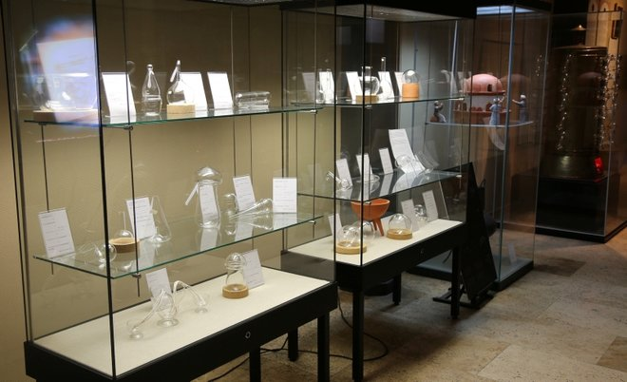

Slide 21
Bu müzelerdeki aletleri tanıtıcı mahiyette Prof. Dr. Fuat Sezgin tarafından yazılmış 5 ciltlik İslam’da Bilim ve Teknik adlı katalog eser bulunmaktadır.
Müze kataloğu olarak böyle kapsamlı ve bütüncül bir eser bugüne kadar ilk kez yazılabilmiş, Türkçe, İngilizce, Almanca ve Fransızca olarak 4 dilde yayınlanmıştır.

Slide 22
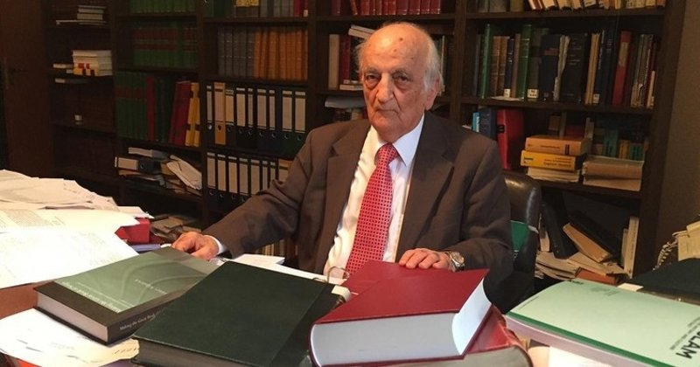

Slide 23
“Âlimin Ölümü Âlemin Ölümü Gibidir”
Prof. Dr. Mehmet Fuat Sezgin son yıllarını geçirdiği ve çalışmalarını sürdürdüğü İstanbul’da 30 Haziran 2018 tarihinde hayata veda etmiştir.
Eşine az rastlanan azim ve beşeri gücün sınırlarını zorlayan çalışkanlıkla geçirdiği ömrünü ilme adamış, geriye çok kıymetli eserlerini ve düşüncelerini bırakmıştır.
“Fuat Sezgin hocanın ruhu şâd, ilim câmiasının duaları onun ilme olan katkısının şâhidi ve sadaka-i câriyesi olsun.”

